Slide 1
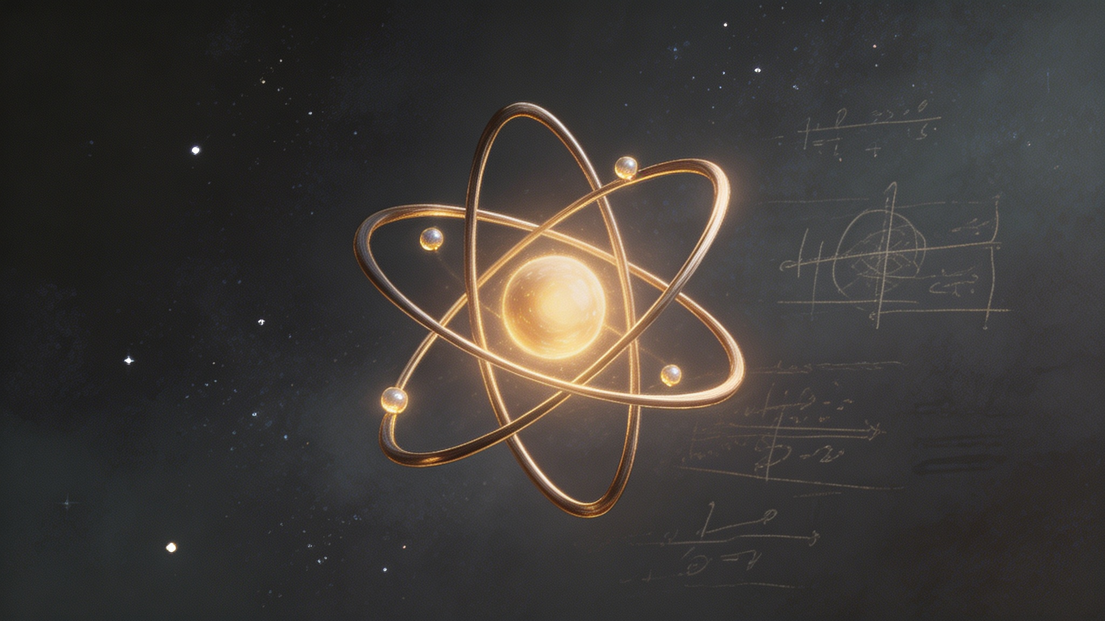
J.J.汤姆逊：开启微观世界的巨人
1906年诺贝尔物理学奖得主 | 电子的发现者
Notes:
女士们，先生们，大家好。今天，我们将一同走进一位伟大科学家的世界，他就是约瑟夫·约翰·汤姆逊。在19世纪末，当经典物理学的大厦看似完美无缺时，正是他，用一个划时代的发现，敲开了通往微观世界的大门，彻底改变了人类对物质结构的认知。让我们一起回顾这位巨人的传奇一生。

Slide 2
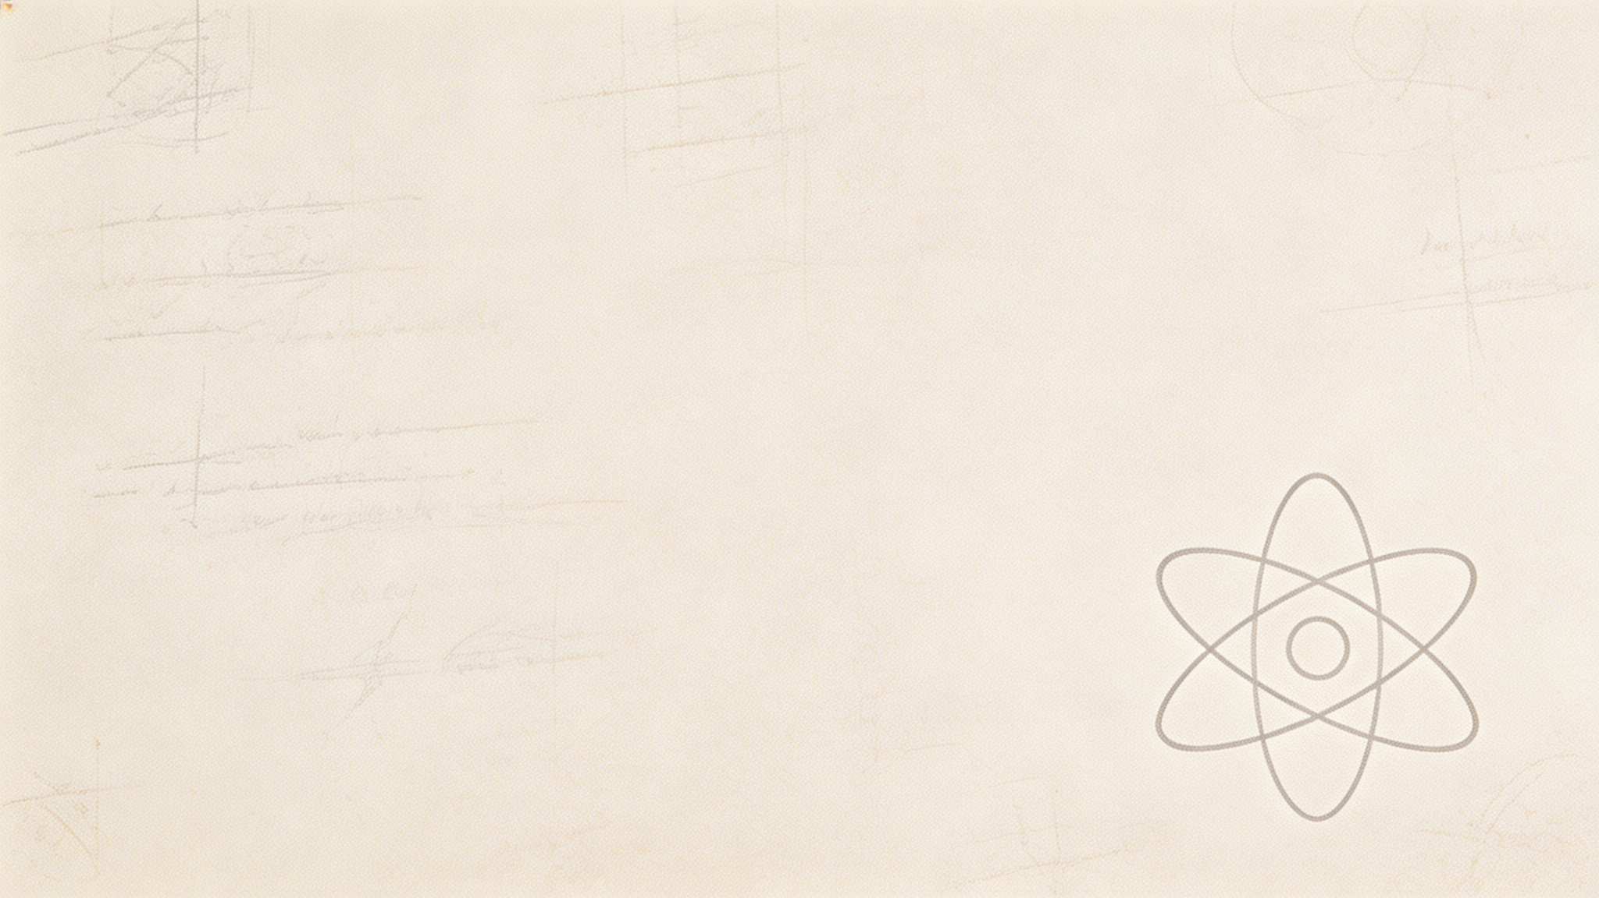
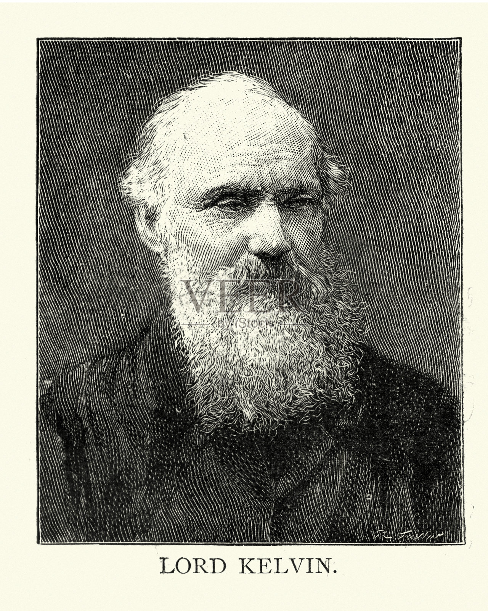



01. 时代背景：经典物理学的黄昏与黎明
经典物理的“完美”终结
19世纪末，牛顿力学与麦克斯韦电磁理论构建了宏大的物理体系，能够解释当时已知的绝大多数自然现象。科学界普遍认为，物理学的大厦已经落成，后人只需进行细节上的修补。
第一朵乌云：黑体辐射
经典理论无法解释黑体辐射的能量分布，导致了著名的“紫外灾变”悖论，这一困境直接催生了量子力学的诞生。
第二朵乌云：以太之谜
迈克尔逊-莫雷实验未能检测到“以太”的存在，动摇了绝对时空观的根基，为爱因斯坦相对论的提出扫清了障碍。
打破经典框架的“第三朵乌云”：电子的发现
J.J.汤姆逊对阴极射线的研究发现了电子，揭示了原子并非不可分割的物质微粒，这一发现成为经典物理向现代物理跨越的关键转折点。
—— 开尔文勋爵 (Lord Kelvin) ——
Notes:
在汤姆逊崭露头角的19世纪末，物理学界正处于一个微妙的时刻。一方面，经典物理学取得了辉煌的成就，似乎已经完美地解释了世界。但另一方面，开尔文勋爵敏锐地指出了“两朵乌云”——黑体辐射和迈克尔逊-莫雷实验，它们无法被经典理论所解释。正是这些看似微小的瑕疵，预示着一场颠覆性的物理学革命即将到来。而汤姆逊的工作，正是这场革命的导火索之一。

Slide 3

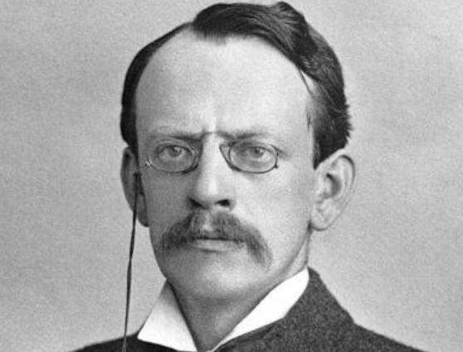


02. 生平简介：从曼彻斯特到剑桥
早年生活 (1856-1876)
生于曼彻斯特书商家庭，自幼浸润在浓厚的学术氛围中。14岁破格进入欧文斯学院（现曼彻斯特大学），在数学与物理学科中展现出远超同龄人的敏锐与天赋。
学术之路 (1876-1884)
21岁入读剑桥大学三一学院，师从瑞利勋爵。1880年以数学学位考试第二名的佳绩毕业，并凭借出色的研究成果当选为三一学院研究员。
职业生涯 (1884-1940)
“他以谦逊的态度和敏锐的洞察力，
重塑了人类对微观物质世界的认知。”
28岁接任卡文迪许实验室教授，开启了该实验室的辉煌时代。他不仅是电子的发现者，更培养了众多诺贝尔奖得主，被尊为“剑桥物理之父”。
Notes:
约瑟夫·约翰·汤姆逊于1856年出生在英国曼彻斯特。他的父亲是一位书商，这让他从小就对科学产生了浓厚的兴趣。他的学业一帆风顺，从曼彻斯特大学到剑桥大学，一路展现出非凡的才华。年仅28岁，他就接任了声望极高的卡文迪许实验室教授职位，这为他日后的伟大发现奠定了坚实的基础。

Slide 4
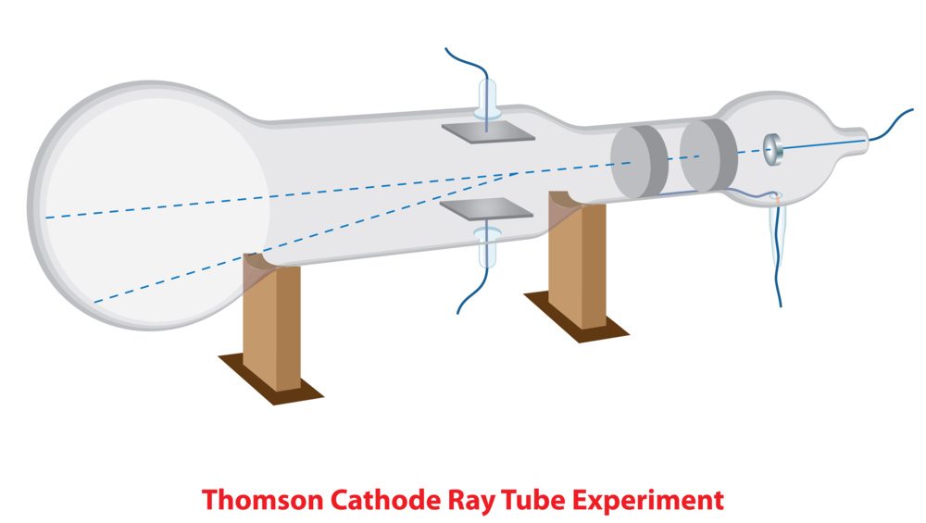
03. 划时代发现：电子的诞生 (1897)
01 / 世纪之争：阴极射线的本质
19世纪末，物理学界对阴极射线究竟是“电磁波”还是“带电粒子流”争论不休。这场争论成为了发现电子的直接契机，也推动了汤姆逊设计出精妙的实验来寻找答案。
02 / 关键突破：荷质比与普适性
汤姆逊通过电场与磁场的偏转实验，不仅证实了射线由带负电的粒子组成，更测得其荷质比远大于氢离子，证明其质量极小。且该粒子在不同材料中均存在，揭示了它是万物共有的微观单元。
“这不仅是一根玻璃管，它是窥视原子内部的窗口。”
—— J.J.汤姆逊的阴极射线管实验装置复原示意图
03 / 科学革命：原子不再是最小
这一发现彻底击碎了“原子不可分割”的传统观念，标志着人类进入了探索原子内部结构的新纪元。电子的发现不仅催生了电子学，更为后来的量子力学奠定了坚实的实验基础。
Notes:
1897年，汤姆逊通过一系列精巧的实验，解决了当时物理学界最大的谜题之一——阴极射线的本质。他不仅证明了阴极射线是由带负电的粒子组成的，还精确测量了这种粒子的荷质比。惊人的结果显示，这种粒子的质量远小于原子。这一发现，就是我们今天所说的“电子”。它的发现，意味着原子不再是物质的最小单元，人类对物质世界的探索进入了一个全新的微观领域。

Slide 5
原子结构的新构想：“梅子布丁模型” (1904)
发现电子后，汤姆逊面临一个核心谜题：这些带负电的微小粒子，究竟如何在呈电中性的原子内部排布？1904年，他基于想象与推理，为原子勾勒出了科学史上首个内部结构图景，试图回答原子为何能保持稳定的电中性。
01 / 模型的核心隐喻
02 / 科学史上的阶梯
▪正电布丁基底：原子被视为一个半径约10⁻¹⁰米的均匀带正电球体，如同松软的布丁，构成原子的主体框架。
▪电子梅子镶嵌：带负电的电子像梅子或葡萄干一样，随机镶嵌在正电球体中，而非固定轨道。
▪电中性平衡：电子的负电荷总量恰好抵消球体的正电荷，使原子整体呈现电中性。
▪开创性突破：这是人类首次尝试具象化原子内部，打破了“原子不可分割”的传统认知，为后续探索提供了起点。
▪时代的局限：无法解释卢瑟福α粒子散射实验中的“大角度偏转”现象，无法容纳致密原子核的存在，最终被核式模型取代。
“尽管该模型已被修正，但它标志着人类从‘原子不可知’迈向‘原子可探’的关键一步。它不仅是汤姆逊个人的智慧结晶，更是启发卢瑟福等后辈科学家发现原子核、推动量子物理诞生的重要阶梯。”
Notes:
发现电子后，汤姆逊开始思考原子的内部结构。1904年，他提出了著名的“梅子布丁模型”。他想象原子是一个带正电的球体，而电子就像梅子一样镶嵌其中。虽然这个模型在今天看来是错误的，但它具有划时代的意义，因为它是人类第一次尝试描绘原子内部的图景，激发了后续更多科学家对原子结构的探索，其中就包括他的学生卢瑟福。

Slide 6
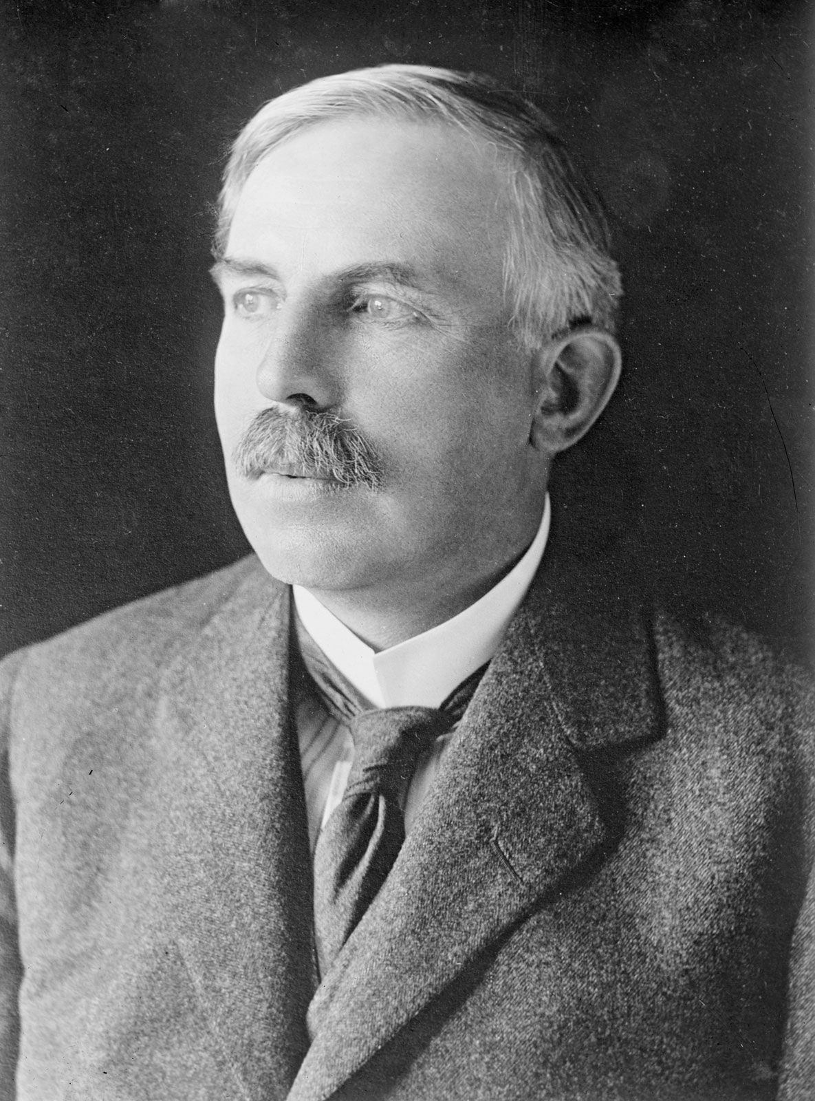
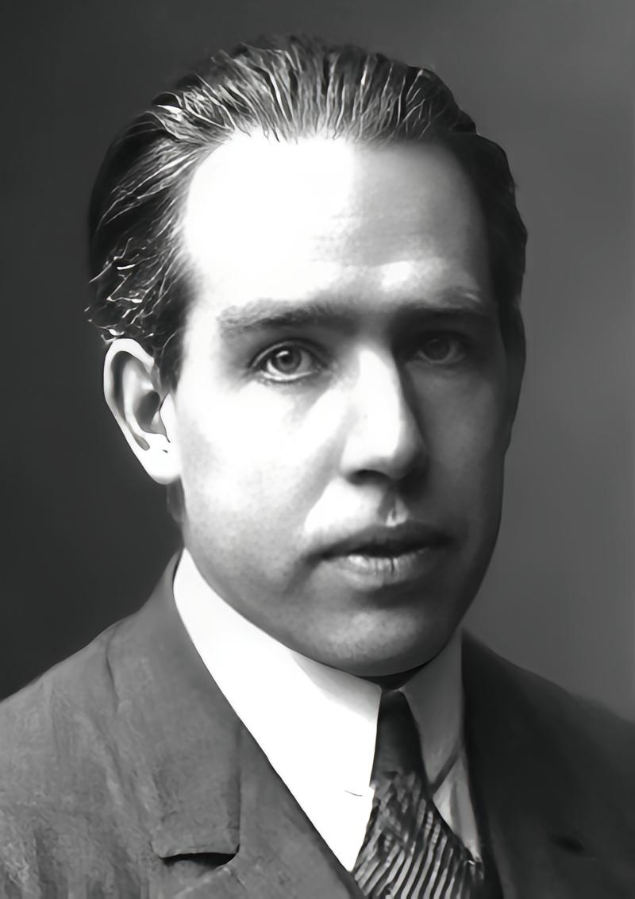
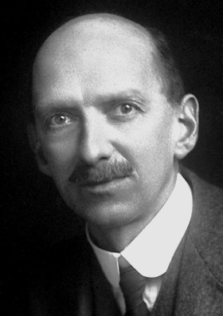
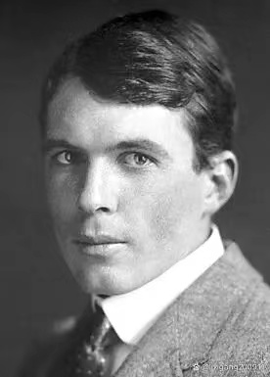
04. 桃李满天下：“诺奖教父”的传奇
在担任卡文迪许实验室主任的34年间，汤姆逊创立了一个极其成功的研究学派，培养了众多未来的科学巨匠。他独特的教育理念与学术视野，让这里成为物理学的摇篮，其门下先后涌现出多达7位诺贝尔奖得主，为现代科学发展留下了不可磨灭的印记。
欧内斯特·卢瑟福| 1908年 诺贝尔化学奖
被誉为“核物理之父”，提出了原子的核式结构模型，揭示了原子内部的奥秘，为核物理学的发展奠定了理论基石，是现代原子核物理的开创者。
尼尔斯·玻尔| 1922年 诺贝尔物理学奖
现代物理学奠基人之一，提出了著名的玻尔原子模型，成功解释了氢原子光谱的规律，将量子理论引入原子结构研究，开启了量子力学的新纪元。
C.T.R. 威尔逊| 1927年 诺贝尔物理学奖
发明了“云室”，这一装置能让带电粒子的运动轨迹可视化，成为探测微观粒子的关键实验工具，为粒子物理学的发现提供了强有力的观测手段。
劳伦斯·布拉格| 1915年 诺贝尔物理学奖
25岁时成为最年轻的诺奖得主，与父亲共同提出X射线衍射理论，该理论成为探索晶体微观结构的核心方法，深刻影响了材料科学与分子生物学。
Notes:
汤姆逊的贡献不仅在于他自己的发现，更在于他培养了整整一代物理学家。在他的指导下，卡文迪许实验室成为了世界物理学的圣地。他的学生中，涌现出了卢瑟福、玻尔等一大批科学巨匠，其中有7位获得了诺贝尔奖。他独特的教育理念，强调独立思考和动手能力，为20世纪物理学的蓬勃发展奠定了坚实的人才基础。

Slide 7
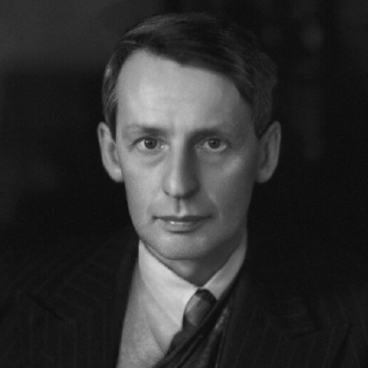
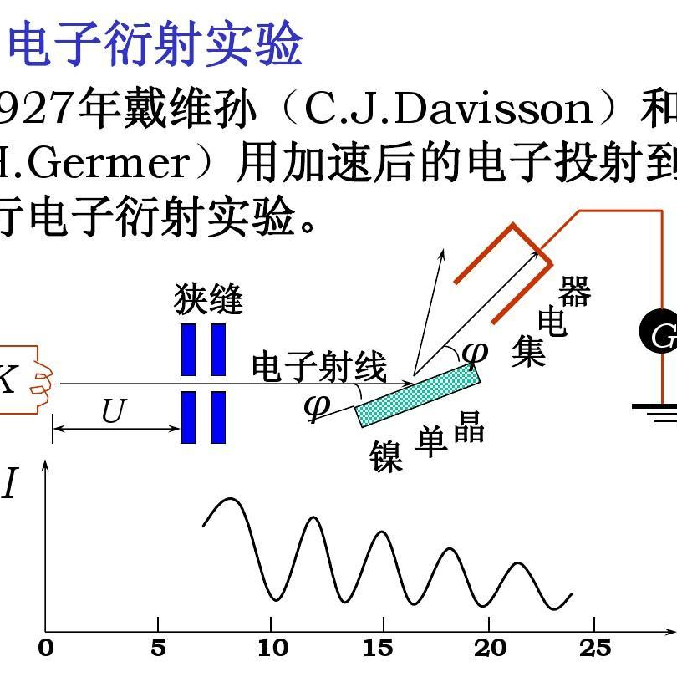



05. 科学世家：父子共探波粒二象性
父子接力：从粒子到波的跨越
1897年，父亲J.J.汤姆逊通过阴极射线实验确立了电子的粒子属性；三十年后，儿子乔治让电子束穿过金属箔，观测到衍射花纹，无可辩驳地证实了电子的波动性。
至高荣耀：共享1937年诺奖
乔治·汤姆逊与美国物理学家克林顿·戴维森，因各自独立发现电子在晶体中的衍射现象，共同荣获1937年诺贝尔物理学奖，这一成就让汤姆逊家族成为科学史上的传奇。
左图为英国物理学家乔治·佩吉特·汤姆逊，正是他通过电子衍射实验揭示了电子的波动性；右图是经典的电子衍射实验装置示意图。这对父子跨越三十年的研究，从“粒子”到“波”，共同拼凑出电子本质的完整图景，成为科学史上父子同辉的不朽佳话。
核心启示：波粒二象性的真谛
这对父子的工作完美诠释了电子的波粒二象性——微观粒子同时具有粒子和波的双重特性，这一发现成为量子力学的核心基石。
Notes:
科学精神在汤姆逊家族中得到了完美的传承。他的儿子乔治·汤姆逊，同样是一位杰出的物理学家。如果说父亲J.J.汤姆逊发现了电子的“粒子面”，那么儿子乔治则通过电子衍射实验，揭示了它的“波动面”。这对父子的工作，共同构成了电子波粒二象性理论的基石，这在科学史上是一段不朽的佳话。

Slide 8
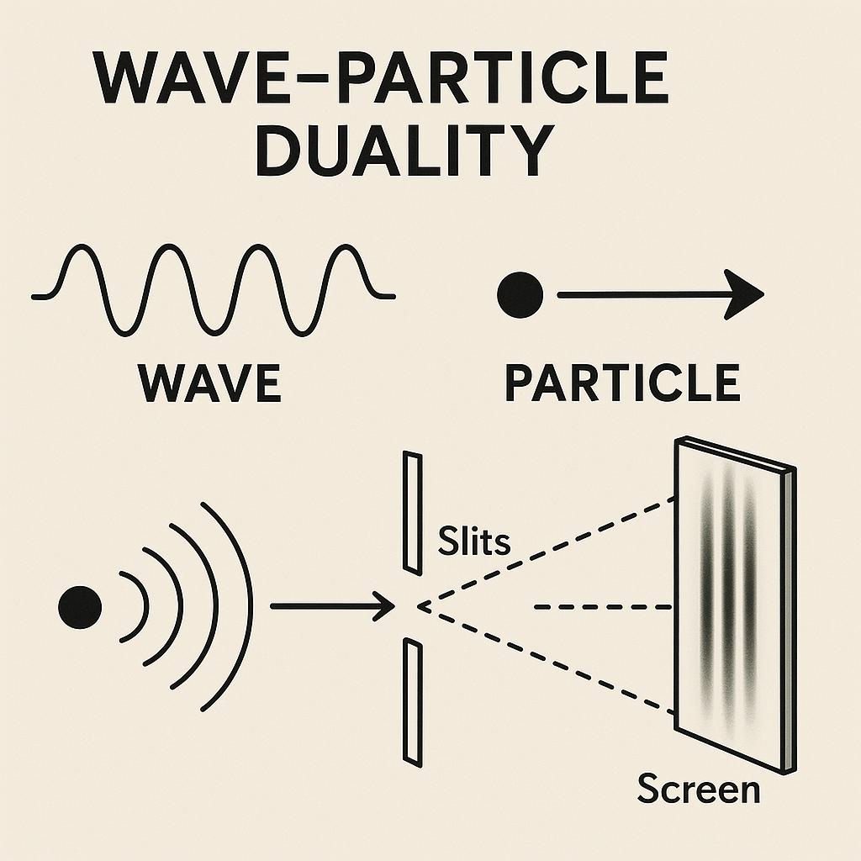
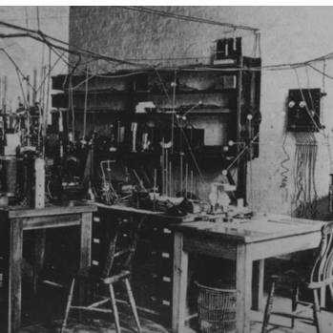


波粒二象性：微观世界的奇妙本质
波粒二象性是量子力学的核心基石，它打破了经典物理的界限。这一理论揭示了光与电子等微观实体并非单纯的粒子或波，而是兼具“波”的弥散干涉与“粒子”的局域撞击双重特性。
粒子性：确定的物质实在
表现为具有明确的位置、质量和动量。J.J.汤姆逊因发现电子的粒子属性而获奖，证明了微观粒子是构成物质的实体单元。
波动性：弥散的概率分布
“这一特性无法用经典物理学的直观经验来理解，它是微观世界最深刻、最迷人的本质之一，彻底重塑了人类对物质构成与能量传递的认知。”
—— 现代物理学基础
表现为干涉、衍射等波的典型现象。G.P.汤姆逊通过电子衍射实验证实了电子的波动性，完美诠释了物质波的存在。
Notes:
波粒二象性是现代物理学中最令人着迷的概念之一。它告诉我们，在微观世界里，事物并非非此即彼。电子既不是纯粹的粒子，也不是纯粹的波，它同时拥有这两种属性。汤姆逊父子的工作，为我们理解这一奇妙的自然现象提供了坚实的实验证据，也为量子力学的发展铺平了道路。

Slide 9
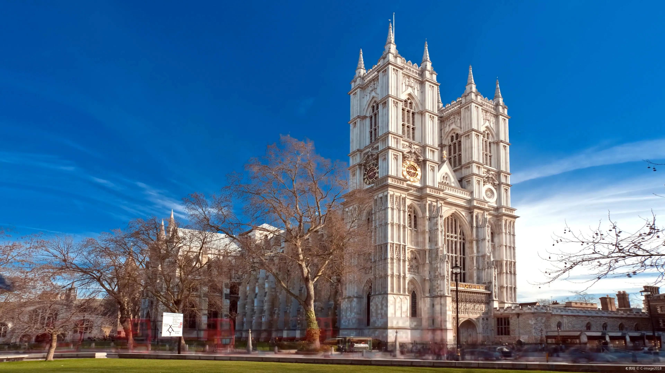


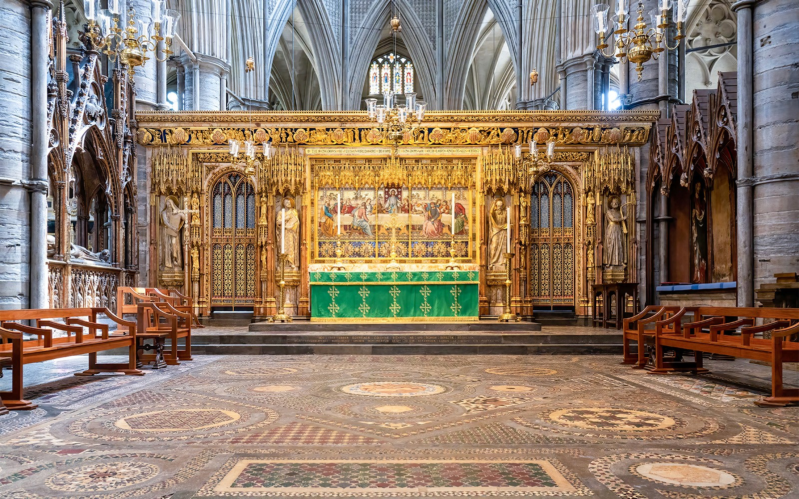

06. 晚年落幕：荣誉与永恒的传承
晚年生涯：学术领航与殊荣加身
1918年，他将卡文迪许实验室的重担交予学生卢瑟福，转而执掌剑桥三一学院。其一生载誉无数，不仅摘得1906年诺贝尔物理学奖，更受封爵士并获功绩勋章，是当之无愧的科学界泰斗。
归于永恒：长眠先贤之侧
1940年8月，汤姆逊在剑桥溘然长逝，享年84岁。他被安葬于威斯敏斯特教堂，与牛顿、达尔文等科学巨匠长眠在一起，这不仅是对其科学贡献的最高认可，更是英国给予科学家的无上殊荣。
科学丰碑：粒子物理的奠基人
他被公认为“打开通向基本粒子物理学大门的伟人”，以电子的发现打破了原子不可分割的旧认知，为量子力学与现代粒子物理的诞生奠基，是科学史上承前启后的关键巨擘。
Notes:
汤姆逊的晚年充满了荣誉。他卸任了卡文迪许实验室的领导职务，将接力棒交给了他的学生卢瑟福，然后担任了剑桥大学三一学院的院长。1940年，这位伟大的科学家与世长辞，享年84岁。他被安葬在威斯敏斯特教堂，与牛顿等科学巨匠为伴，这象征着他在科学史上的崇高地位。他不仅是一位伟大的发现者，更是一位伟大的导师和科学精神的传承者。

Slide 10

感谢聆听
THANKS FOR YOUR ATTENTION
“探索微观世界的星光，永远指引着人类前行的方向。”
Notes:
J.J.汤姆逊的故事，是一个关于探索、坚持和传承的故事。他用自己的智慧和勇气，为我们打开了一扇通往微观世界的大门。他的精神，如同夜空中的星光，永远指引着后来者前行的道路。我的分享到此结束，感谢大家的聆听。

